Slide 1
The effects of driving environment complexity and dual tasking on drivers’ mental workload and eye blink behavior
Transportation research part F 40 (2016) 78–90
Vérane Faure , Régis Lobjois , Nicolas Benguigui
Notes:
評估眨眼行為對於駕駛者心理負荷量(精神工作量)方面的有效性，先前研究結果表示，精神負荷會隨主要任務難度增加而增加，眨眼頻率會下降；而當同時執行次要任務時，眨眼次數就會增加。
此研究主要讓主要任務跟次要任務改變，透過駕駛環境的複雜度和難易度不同的次要任務，然後看他們對眨眼率是否會有影響。

Slide 2
簡介
注意力不集中是導致車禍的主要因素(Dingus et al., 2006; Klauer, Dingus, Neale, Sudweeks, &Ramsey, 2006) 研究中指出，有78%的車禍事故以及有65%差點釀成車禍事故皆與駕駛者注意力不集中有相關，而其中大多數歸因於次要任務。
心理負荷量可被視為任務需求和操作員的注意力資源能力之間的相互作用結果(Borghini, Astolfi,Vecchiato, Mattia, & Babiloni, 2014; O’Donnell & Eggemeier, 1986; Recarte, Pérez, Conchillo, & Nunes, 2008; Teh, Jamson,Carsten, & Jamson, 2014)
任務需求可分為外部需求(例如：道路環境)和車輛內部的需求(例如：打電話或與車內輔助系統互動)。

Slide 3
簡介
Young et al. (2009) 研究中指出，道路類型(農村、高速公路)會影響車輛偏移(車輛控制)，並不會影響主觀工作負荷量，在農村時的車輛控制較高速公路時差。
有些指標已被證實其變化與心理負荷量有關，例如：心率(Di Domenico & Nussbaum, 2011)、腦電圖(Baldwin &Coyne, 2003; Borghini et al., 2014; Savage, Potter, & Tatler, 2013)、眼睛相關測量(Konstantopoulos,Chapman, & Crundall, 2010; Lehtonen, Lappi, & Summala, 2012)。其中與眼睛相關的測量中，眨眼可提供心理負荷量變化的可靠訊號(Savage et al., 2013)；然而先前研究表明，心理負荷量的增加是與眨眼頻率相反的，其取決於主要任務(駕駛任務)或次要任務的困難度。

Slide 4
簡介與目的
在進行主要任務期間引入次要的認知任務時，會導致眨眼頻率增加(Recarte et al., 2008; Veltman & Gaillard, 1996)。當將注意力分配到次要任務時，等同於降低對主要任務的注意力，並消除了眨眼抑制的過程。
駕駛任務需求和次要認知任務需求，對眨眼率的綜合影響。
主要為評估眨眼行為的能力，以識別當認知負荷增加時駕駛員是否仍然對駕駛環境複雜性敏感。
Notes:
眨眼抑制可被視為通過減少丟失傳入信息的風險來應對任務需求增加的機制（Fogarty和Stern，1989；Recarte等，2008；Stern，1980）。
我們預計眨眼率會隨著駕駛環境複雜性的增加而降低。出現的問題是這種預期的眨眼抑制是否會阻止認知第二任務的引入。如果儘管引入了一項並發任務而仍保留了眨眼抑制效果，則可以通過在最複雜的駕駛條件下不存在或眨眼增加來證明這一點。另一個問題是認知第二任務的難度（即簡單的反應時間任務與復雜的計算任務）是否會以不同的方式影響眨眼率。

Slide 5
受試者
在論壇上刊登廣告
人數：24名(20男，4女)
年齡：20~57歲(33.5±10)
視力正常
持有有效駕照，駕駛經驗：2~35年(14±9.6)
每年行駛至少3000公里

Slide 6
實驗設備
SIM2駕駛模擬器
1.8m x 1.3m螢幕(解析度1280x960)，距離受試者2m
可調節的座椅
力反饋方向盤Logitech G25
變速桿、離合器、油門
Pertech 頭戴式 單眼眼動儀
Notes:
螢幕上有駕駛場景、顯示後視鏡、側面鏡、車速表

Slide 7
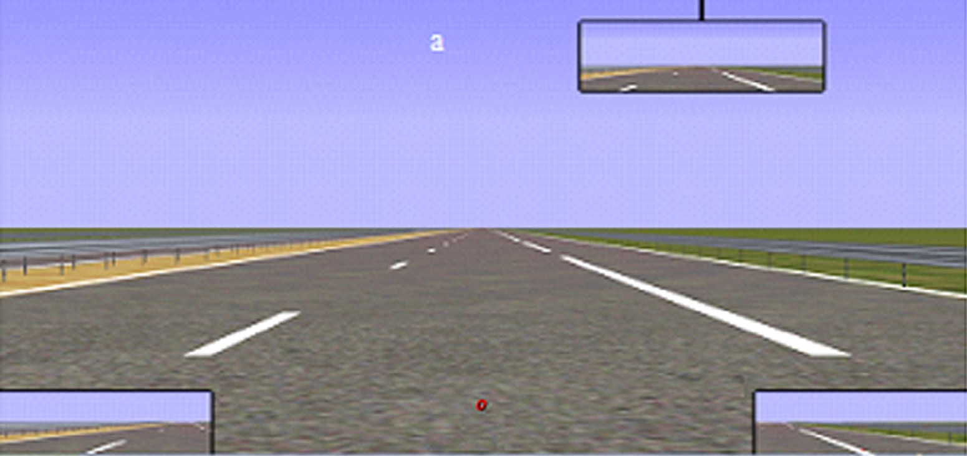
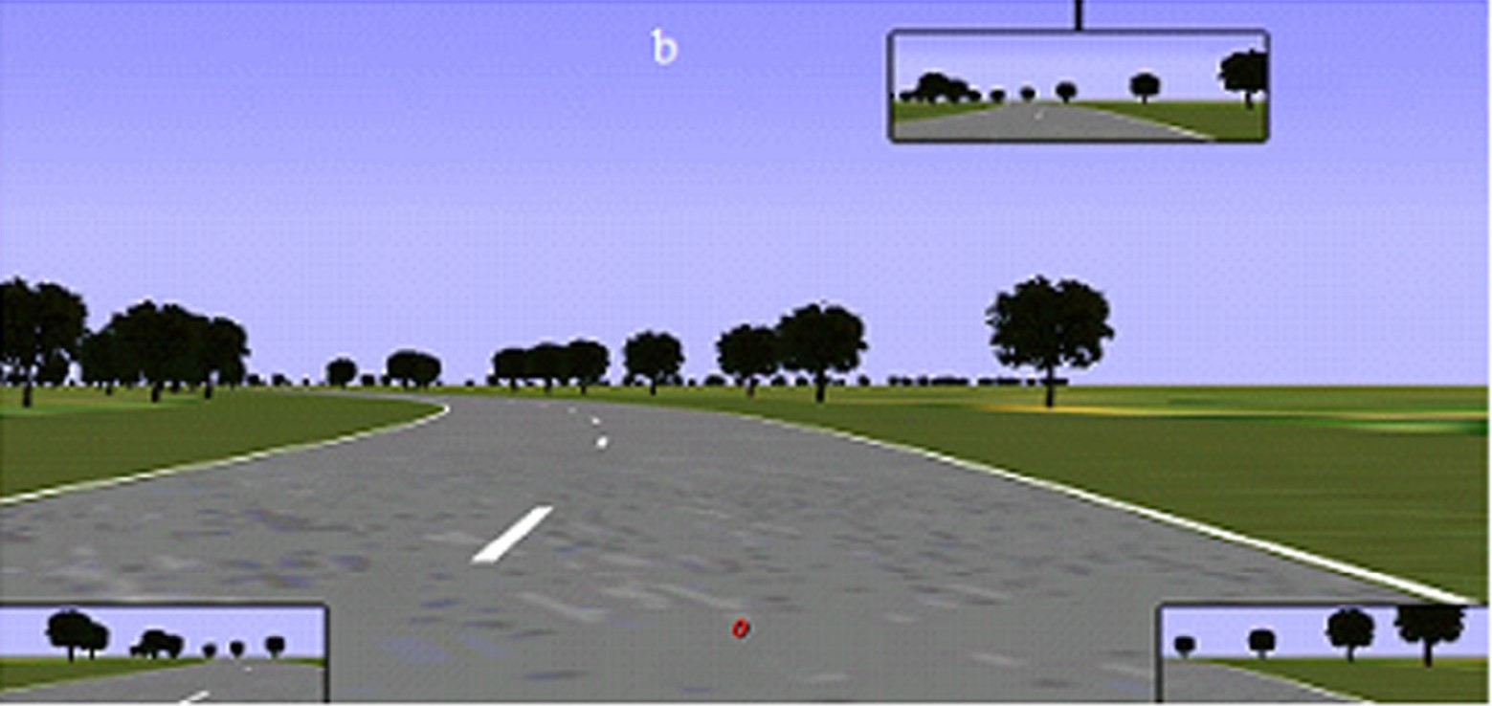
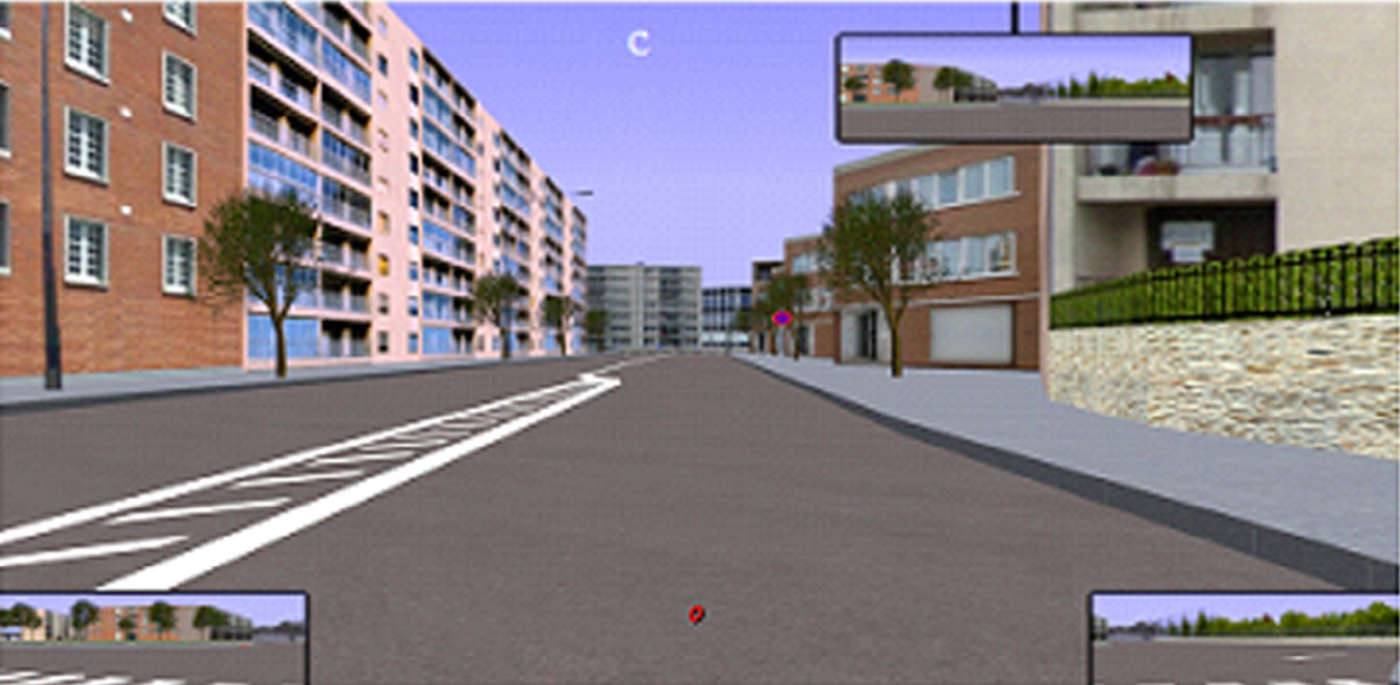
實驗設計
3種駕駛場景 × 3種駕駛任務 = 9次實驗
高速公路：直線雙向道，限速110km/h
鄉村：彎曲道路(曲率：150m、300m)，限速90km/h，道路兩旁有樹木
城市：十字路口、環形交叉路口等，限速50km/h，有建築物、標誌、交通號誌等
語音反應任務：聽到最高音調的聲音後做出反應
算術任務：將兩位數字相加到個位數，並大聲回應
Notes:
公路:低信息處理低車輛處倆的需求 鄉村:低高 城市:高高
每個bip會持續100毫秒，每種刺激會持續3~6秒
鄉村:通過一系列左右轉彎來協商路線，這些轉彎由一條100 m長的直路段隔開(要判斷要左彎還是右彎)。彎曲長度介於78至471 m 之間，彎曲曲率為300或150 米 ，需要大程度的轉向控制

Slide 8
實驗程序
1.簽署知情同意書
2.收集人口統計數據
3.熟悉駕駛任務及次要任務
4.校正眼動儀
5.開始實驗(駕駛/駕駛+語音反應任務/駕駛+算術任務)
6.填寫NASA-TLX量表
重複4~6步驟直到9次實驗都結束
在沒有駕車的情況下執行次要任務，將測出的反應時間作為基準(整體實驗前or整體實驗後)
每次實驗進行3分鐘
整體實驗約為1小時30分鐘
Notes:
在沒有駕駛時的情況下先執行了一次次要任務(作為基準)(12人在實驗前完成，12人在9次實驗後完成)
有一半的人先執行了語音任務才執行計算任務；反之，總共9次實驗(每次3分鐘)

Slide 9
名詞定義
眨眼：若眼睛閉合持續時間大於500ms，則排除於眨眼分析。
反應時間：刺激結束到語音回應開始之間的時間間隔。
方向盤轉向率(steering wheel reversal rate，SSR) ：衡量駕駛任務的困難度，測量駕駛者心理負荷的一種方法，對應於方向盤每分鐘的變化次數。
ST ：Single Task，只執行駕駛任務。
DTL ：Dual Task Low，駕駛任務 + 執行低難度次要任務(語音反應任務)
DTH：Dual Task High，駕駛任務 + 執行高難度次要任務(算術任務)
Notes:
若反應時間大於150ms或小於平均反應時間+2個標準差，則判斷為錯誤計算。
通常，SRR會隨著任務需求的增加而增加，使用1度的傳統閾值來檢測反轉
眼球運動~完全閉眼約為100ms，視線被遮擋期間最長可持續300ms，重新打開持續約為100ms=內源性(無意識)眨眼最長持續500ms

Slide 10
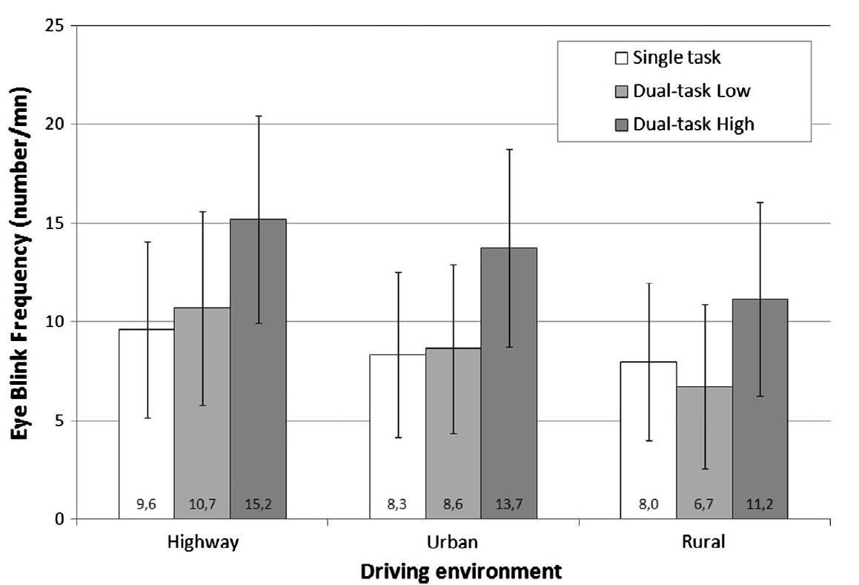
眨眼頻率(眨眼次數/分鐘)
駕駛環境 F(2,46)=8.77 p<0.01
在高速公路(M=11.8)行駛比在城市(M=10.2)或在鄉村(M=8.6)行駛時的眨眼頻率還多。
任務模式 F(2,46)=9.18 p<0.01
DTH(M=13.3)的眨眼頻率比DTL(M=8.7)或ST(M=8.6)模式下都還多。
Notes:
DTL和ST沒有明顯差異
駕駛環境與雙任務模式之間的交互作用並不明顯

Slide 11
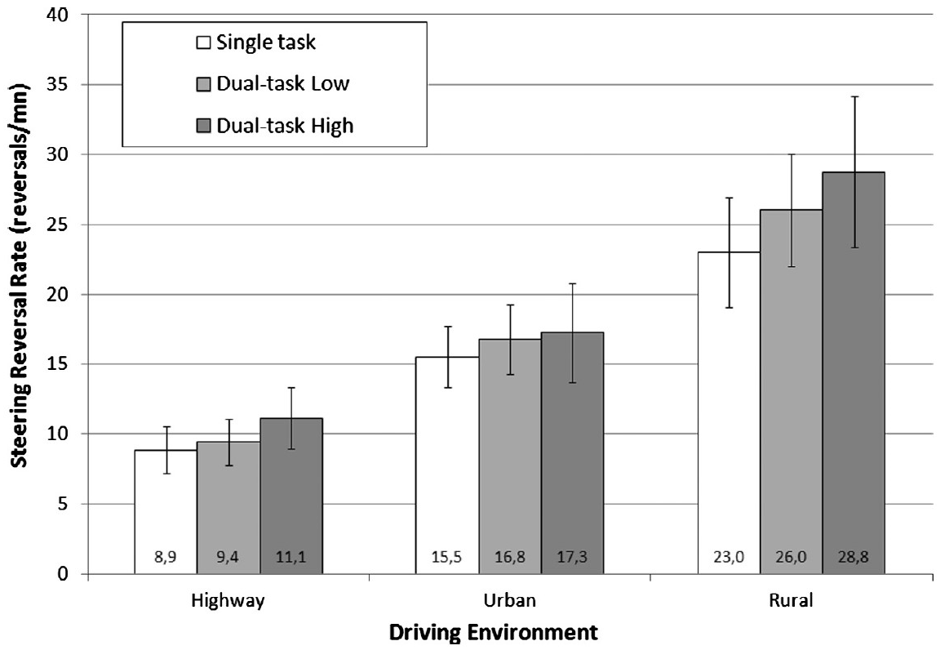
SSR方向盤轉向率
駕駛環境
在農村彎路(M=25.9)駕駛比在城市(M=16.5)或高速公路(M=9.8)駕駛所產生的轉向還多。
任務模式
DTH模式(M=19)，其轉向控制較其他兩種模式困難，DTL(M=17.4)、ST(M=15.8)。
Notes:
1.有顯著差異
2.DTL和ST沒有顯著差異

Slide 12
反應時間與主觀心理工作負荷量
駕駛環境(F(2,46)=10.68，P<0.001)雙任務(F(2,46)=26.13，P<0.001)兩者相互作用並不顯著，而在三種駕駛環境的比較下，城市的負荷量較高。
在無駕駛時的反應時間低於在三種環境下駕駛時執行次要任務的反應時間。
駕駛環境對於聲音任務的反應時間(F(3,69)=16.95，P<0.000)有顯著影響，其中在城市環境中駕駛並執行聲音任務的反應時間最長。
駕駛環境對於算術任務的反應時間F(3,69)=3.59，P<0.05)有顯著影響。
 | Baseline (no driving) | Highway(高速公路) |  |  | Rural(鄉村) |  |  | Urban(城市)
 |  | ST | DTL | DTH | ST | DTL | DTH | ST | DTL | DTH
NASA-TLX |  | 24.6(12.8) | 34.8(19) | 45.4(23.8) | 24.8(12.9) | 37.6(20.5) | 50.3(23.8) | 32.2(16.4) | 41.3(21.7) | 54(26.7)
Reaction time task | 364.8(89) |  | 406.1(94) |  |  | 398.6(90) |  |  | 448.9(112)
Calculation task | 721.8(281) |  |  | 765.5(296) |  |  | 811.2(355) |  |  | 855.9(357)
Notes:
括號中是標準差SD

Slide 13
討論
駕駛環境
駕駛環境的複雜性會影響駕駛者的心理工作負荷量。
當駕駛環境要求高時，眨眼頻率會降低。
當駕駛任務複雜性增加時，駕駛性能則會下降，如SSR數據所示。
任務模式
在DTH時，眨眼頻率增加，其主觀工作量分數增加，駕駛性能下降，在雙任務及算術任務中，方向盤轉向次數較多。
Notes:
4. (而ST和DTL則無顯著差異)

Slide 14
結論
眨眼率會因不同的心理負荷量而有顯著影響。
眨眼率會隨著次要任務的引入而增加，但眨眼持續時間並沒有受到影響。
當駕駛任務和次要任務同時變化時，眨眼行為無法清楚的作為心理工作負荷量的信號。
眨眼行為對於短暫的心理負荷量增長並不敏感。
若外部與內部相互影響時，則眨眼行為才適合用於監測駕駛者的狀態。
Notes:
駕駛時同時執行次要任務其負擔會增加，如主觀工作量、駕駛行為、眼動行為
5.駕駛環境跟次要任務都沒有交互作用

